Slide 1
ユースケース
出光の研究開発部門では、生成AI（RAG）環境の構築と活用を進めている。
Azure上にDify（フリーライセンス版）を構築し、必要な外部情報をAPI開発等で連携している。
利用者：研究部門のメンバー
スキルレベル：Pythonコードを扱えるメンバーはいるが、Azureなどのクラウド構築までは難しい
特徴：GUIベースで手軽にAIチャットやフロー、RAGを作成できる環境が求められる
用途に応じて、様々なLLMを自由に選択している。（長文ならGeminiなど）
主なユースケース：
  過去情報・ナレッジ検索
  特許情報検索
  新規事業アイデアの壁打ち など

Slide 2
Dify以外の機能一覧
Salesforce連携機能
バッチ: データロード・保存
API: データ検索
Boxドキュメント連携機能
API: データロード
特許監視
バッチ: 特許ステータスチェック
API: マスタ管理
辞書ツール
API: 単語/説明のCRUD
Webスクレイピング機能
API: コンテンツ抽出
Web UI (Dify連携)
WEB: Streamlitにて実装、EntraID認証
Web UI (検証用)
WEB: Streamlitにて実装

Slide 3


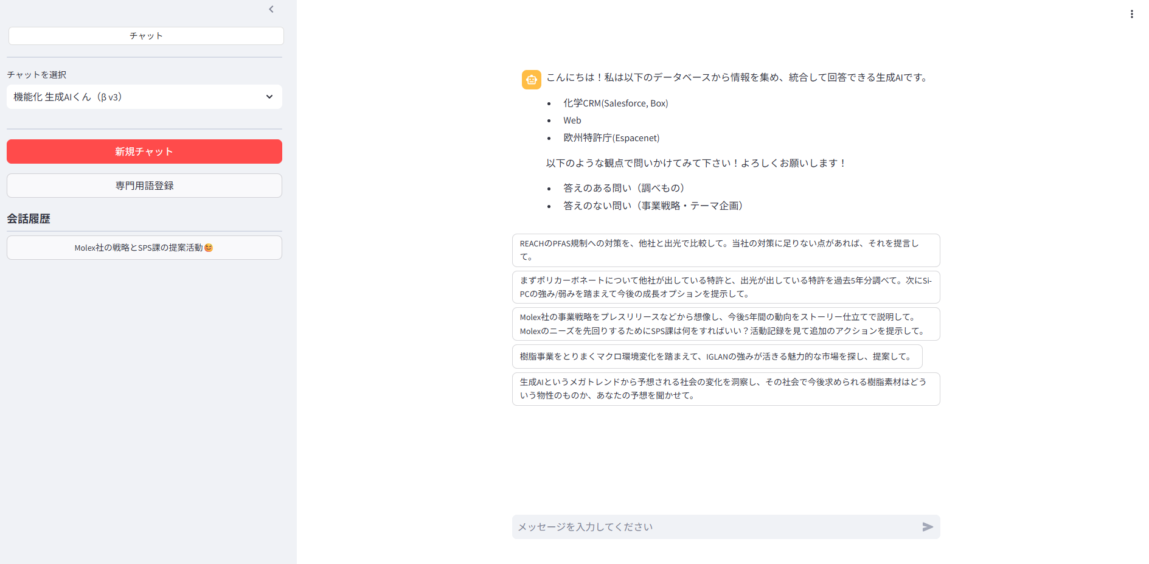



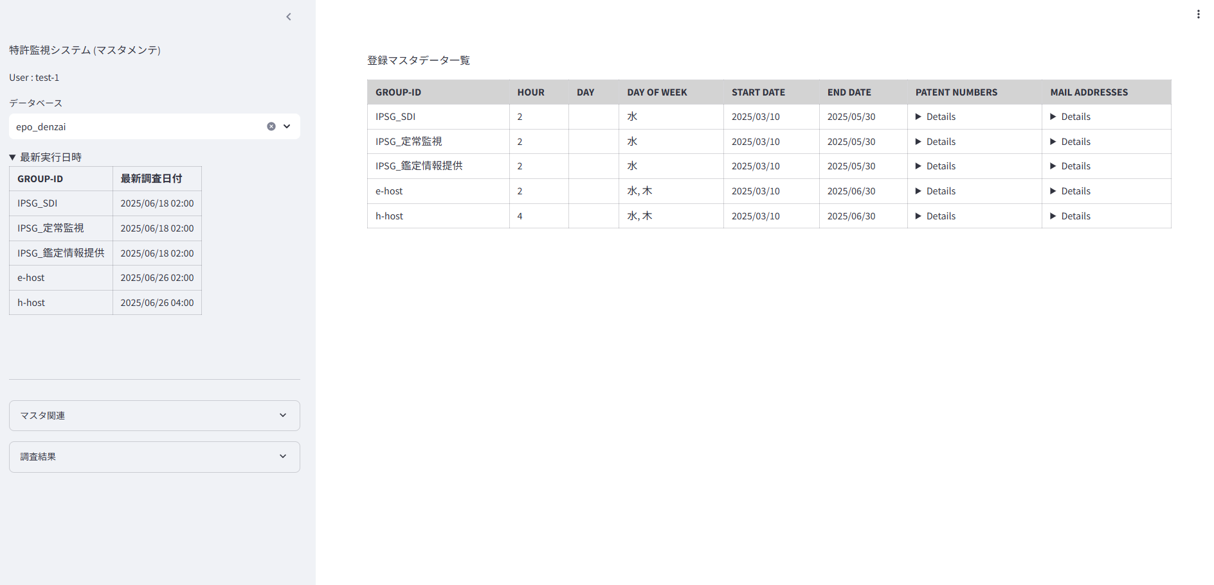



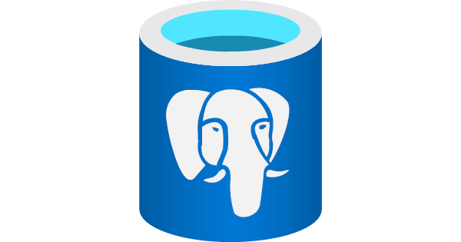
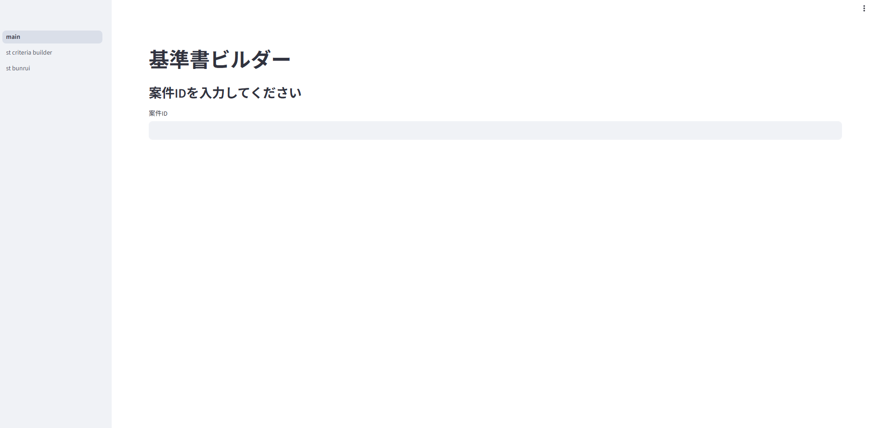







構成図
Azure
Container Appsに移管中
外部リソース
情報検索系
認証
API
App
Service
VM
VM
他社特許動向
API
特許スクリーニング
PostgreSQL
AI Search
Google
Cloud
(試験運用)
functions
OpenAI
Cosmos DB

Slide 4
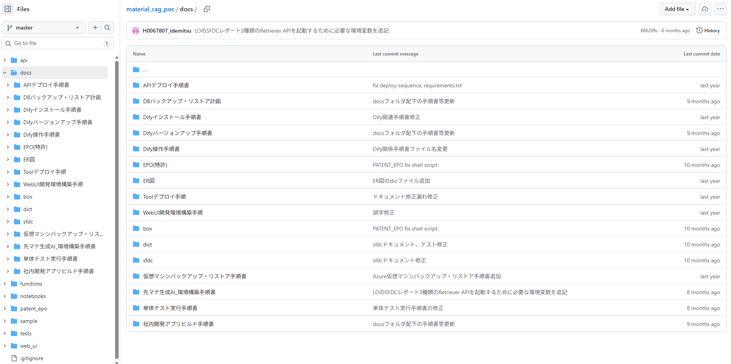
現行ドキュメント
GitHubにて管理
APIデプロイ手順書
DBバックアップ・リストア計画
Difyインストール手順書
Difyバージョンアップ手順書
Dify操作手順書
EPO(特許)
ER図
Toolデプロイ手順
WebUI開発環境構築手順
box
dict
sfdc
仮想マシンバックアップ・リストア手順書
先マテ生成AI_環境構築手順書
単体テスト実行手順書
社内開発アプリビルド手順書

